Slide 1



CÁMARA DE COMERCIO DE SAN ANDRÉS, PROVIDENCIA Y SANTA CATALINA
INFORME DE GESTIÓN
31 DE DICIEMBRE DE 2019

Slide 2
GESTIÓN ESTRATÉGICA

Slide 3
MISIÓN
Somos una entidad de derecho privado, de carácter corporativo, gremial y sin ánimo de lucro, que contribuye al desarrollo regional mediante el cumplimiento de funciones de registros públicos y desarrollo empresarial, en el departamento archipiélago de San Andrés, Providencia y Santa Catalina
VISIÓN
La Cámara de Comercio de San Andrés, Providencia y Santa Catalina, será reconocida por prestar servicios registrales de excelente calidad, posicionándose como ente dinamizador del desarrollo integral y sostenible de la reserva Sea Flower, mediante programas y proyectos de alto impacto en innovación y competitividad empresarial.

Slide 4
OBJETIVOS ESTRATÉGICOS
1. Administrar los recursos de la entidad de una manera eficiente
2. Prestar servicios de excelente calidad, de manera ágil, eficiente y confiable.
3. Promover el desarrollo y la competitividad regional, por medio del emprendimiento y el fortalecimiento empresarial.
4. Promover el mejoramiento continuo de la entidad y mantener el Sistema de Gestión de la Calidad y Control Interno.
5. Planificar estratégicamente la organización analizando el contexto, las expectativas de los grupos de interés y la capacidad de gestión de la organización para cumplir con los resultados previstos.

Slide 5
MAPA DE PROCESOS

Slide 6



REGISTROS PÚBLICOS

Slide 7
SERVICIOS REGISTRALES
Durante la vigencia 2019 adelantamos actividades todas encaminadas a fortalecer la prestación del servicio en todo sentido, consientes que la administración de los Registros Públicos es la columna vertebral y verdadera razón de ser nuestra, con la que pretendemos contribuir al desarrollo de la Región.
SATISFACCION DEL CLIENTE REGISTRO PUBLICO
NIVEL DE SATISFACCION USUARIOS
EXCELENTE | 4940
BUENO | 65
REGULAR | 0
MALO | 0
PORCENTAJE SATISFACCION | 100 %

Slide 8
SERVICIOS REGISTRALES
FORMALIZACION DE EMPRESAS
Total Asesorías | 8613
Total Asesorías en Formalización | 1203
Total Formalizados | 550
No Formalizados | 652
Porcentaje Formalizado | 46%

Slide 9
SERVICIOS REGISTRALES
COMPARATIVO RENOVACIONES
VIGENCIA ANTERIOR | VIGENCIA ACTUAL | % POR CUMPLIMIENTO TRIMESTRE
7287 | 7792 | 107%

Slide 10
SERVICIOS REGISTRALES
COMPARATIVO CANCELACIONES
VIGENCIA ANTERIOR | VIGENCIA ACTUAL | % POR CUMPLIMIENTO TRIMESTRE
726 | 667 | 92%

Slide 11
SERVICIOS REGISTRALES
COMPARATIVO MATRICULAS
VIGENCIA ANTERIOR | VIGENCIA ACTUAL | % POR CUMPLIMIENTO TRIMESTRE
1340 | 1138 | 85%

Slide 12
Formalización - CAE
Centro de Atención Empresarial -CAE
El Centro de Atención Empresarial –CAE es la estrategia y principal aliado de los empresarios a la hora de crear empresa, el cual ha venido mejorando, siendo importante resaltar que también fue trasladado al 1er piso al área de atención a usuarios.
 | 2019 | 2018
ASESORIAS EN FORMALIZACIÓN | 1203 | 803
EMPRESAS FORMALIZADAS | 550 | 385

Slide 13
Revisiones Previas
Este servicio que viene prestando nuestra Entidad por varios años, el cual se ha venido mejorando su prestación, estableciendo su procedimiento y control, es una herramienta que consideramos de vital importancia con la cual se controla el número de devoluciones formales, el cual es voluntario, gratuito cuyo objetivo principal es conseguir que el usuario reciba una asesoría integral del trámite que pretende realizar en el que se indican las observaciones que se tienen sobre el documento procurando siempre que se trate de una única revisión, sin embargo, se viene trabajando en ello, a través de entrevistas con los usuarios en procura de la mejora continua.
COMPORTAMIENTO
2019 | 1203
2018 | 970

Slide 14
REGISTROS PÚBLICOS
Por delegación legal, los registros públicos que adelantan las Cámaras de Comercio son:
REGISTRO MERCANTIL
REGISTRO DE ESAL
REGISTRO ÚNICO DE PROPONENTES
REGISTRO NACIONAL DE TURISMO
RUNEOL

Slide 15
Comparativo de Matriculados, Renovados y Cancelados de 2018 y 2019 del registro mercantil y entidades sin ánimo de lucro.
 | 2019 | 2018 | DIFERENCIA
RENOVADOS | 7792 | 7287 | 505
CANCELADOS | 667 | 726 | -59
MATRICULADOS | 1138 | 1340 | -202

Slide 16
GESTIÓN DE LOS REGISTROS PÚBLICOS
Redistribución de funciones.
Capacitación del Personal en diferentes registros.
Intercambio de conocimientos con Cámara de Comercio de Barranquilla y Confecámaras.
Devolución de dineros Ley 1780 de 2016,
Campañas de renovación (enero a marzo)
Asesoría personalizada a usuarios con relación al cambio normativo de RNT.

Slide 17
CAPACITACIONES
TEMAS CAPACITACIÓN
ACTUALIZACIÓN DE CIRUCLAR ÚNICA
CAPACITACIÓN DE SERVICIOS VIRUTALES Y CONSULTAS SII
LEY 1780 DE 2016
INSCRIPCIONES DE DOCUMENTOS
ACTUALIZACIÓN NORMATIVIDAD DE REGISTRO NACIONAL DE TURISMO
CAPACITACIÓN DE CÁMARA DE COMERCIO BARRANQUILLA REGISTROS PÚBLICOS

Slide 18
SISTEMA DE PQRSF
MES | No. DE RADICADOS | REQUIERE RESPUESTA |  | PENDIENTES POR RESPUESTA | PENDIENTES POR RECLAMAR
 |  | SI | NO
Enero | 97 | 47 | 1014 | 0 | 0
Febrero | 106 | 42 | 64 | 0 | 0
Marzo | 156 | 62 | 94 | 8 | 8
Abril | 184 | 71 | 113 | 6 | 6
Mayo | 172 | 42 | 130 | 2 | 2
Junio | 135 | 66 | 69 | 0 | 0
Julio | 142 | 62 | 80 | 0 | 0
Agosto | 147 | 48 | 99 | 0 | 0
Septiembre | 109 | 56 | 53 | 0 | 0
Octubre | 122 | 41 | 81 | 0 | 0
Noviembre | 180 | 58 | 122 | 0 | 0
Diciembre | 104 | 51 | 53 | 2 | 2
TOTAL | 1654 | 646 | 1014 | 18 | 18
Las quejas recibidas que fueron direccionadas al Proceso de Registros Públicos fueron por demoras en la prestación del servicio, situación a la cual se le realizó el debido seguimiento y la toma de medidas pertinentes.

Slide 19
NOTICIA MERCANTIL
La publicación mensual de la Noticia Mercantil puede ser consultada a través de nuestra página web y se remite la certificación en constancia de dicha publicación al ente de Control. Se facilita la consulta a nuestros usuarios a través del equipo del área de atención al público.

Slide 20
PROMOCIÓN Y DESARROLLO EMPRESARIAL

Slide 21
PROMOCIÓN Y DESARROLLO EMPRESARIAL
Afiliados
Formación Empresarial
Jornadas Gratuitas
Promoción del emprendimiento
Convenios de cooperación
Gestion cívica, social y cultural
Promoción del Comercio
Comunicación Institucional

Slide 22

AFILIADOS

Slide 23

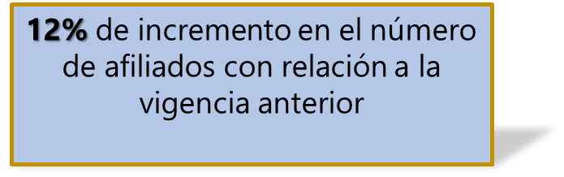

AFILIADOS
META 1 252 Afiliados 247 Afiliados 98% de cumplimiento
META 2 6 Convenios comerciales 8 Convenios firmados 100% de cumplimiento
META 3 Encuestas de Satisfacción de Afiliados Pendiente por Realizar
AFILIADOS
313
CONVENIOS COMERCIALES
24
ENCUESTA DE SATISFACCIÓN
100

Slide 24
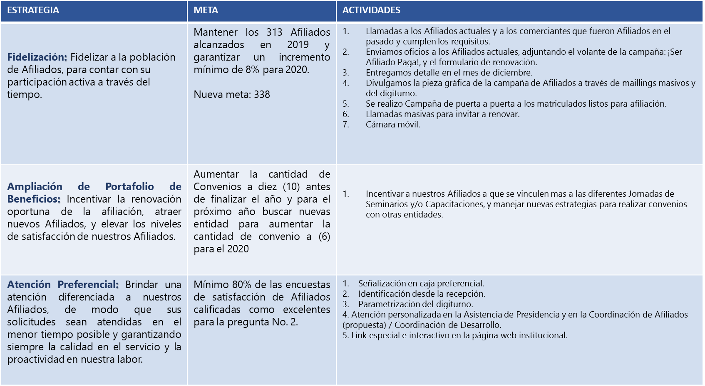
AFILIADOS

Slide 25
FORMACIÓN EMPRESARIAL
Programa de Formación Empresarial
PFE esta compuesto por un conjunto de capacitaciones en temas estratégicos encaminados hacia el cambio de mentalidad de los empresarios locales y proporcionar herramientas para potencializar y maximizar la gestión de los mismos en sus organizaciones, pymes, y en general en el sector empresarial de las Islas.
Ha termino del 2019 logramos llevar a cabo 25 seminarios en San Andrés y tres (3) en Providencia.

Slide 26
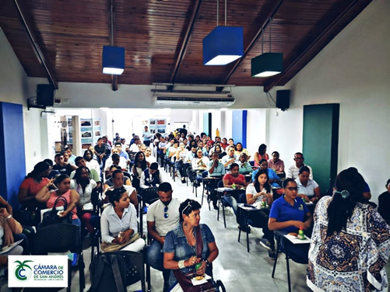
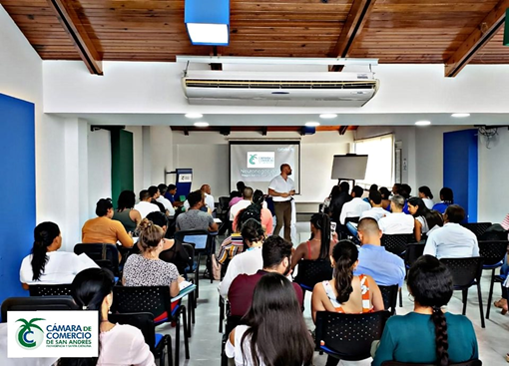
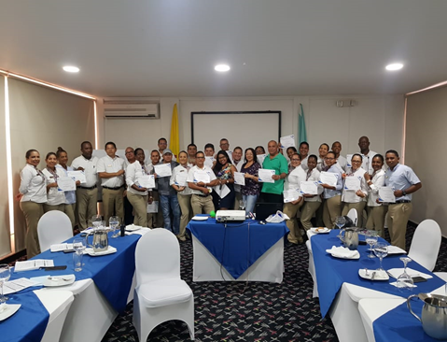
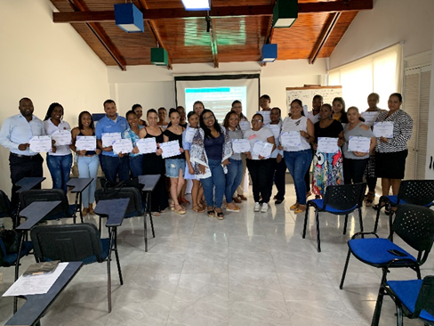
FORMACIÓN EMPRESARIAL

Slide 27
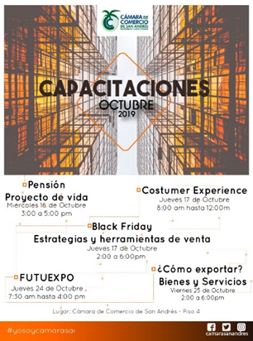
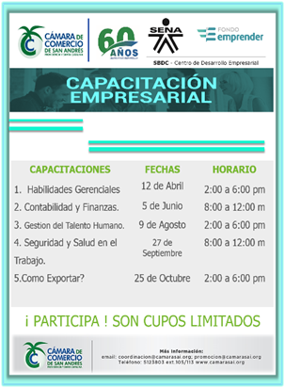
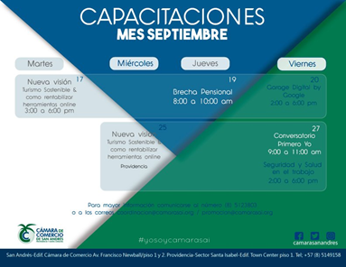
FORMACIÓN DE JORNADAS GRATUITAS
PARTICIPA EN NUESTRAS JORNADAS DE FORMACIÓN GRATUITA! SON CUPOS LIMITADOS.
La Cámara de Comercio de San Andrés, Providencia y Santa Catalina, en su compromiso de trabajar por el desarrollo sostenible del Departamento Archipiélago, reconoce que el recurso más importante de cada organización está constituido por su talento humano, el cual amerita recibir la más actualizada y continuada capacitación y formación. Bajo este propósito, hemos establecido importantes alianzas estratégicas con el fin de brindar a la comunidad empresarial Jornadas de Formación gratuitas.
Se cumplió con lo programado para el 2019

Slide 28
PROMOCIÓN DEL EMPRENDIMIENTO
Red Regional de Emprendimiento
Comisión Regional de Competitividad
Asesorías en Emprendimiento.

Slide 29
PROMOCIÓN DEL EMPRENDIMIENTO
Red Regional de Emprendimiento
1. Se estableció el Plan Anual de Trabajo de la RRE, incluyendo las actividades puntuales y las metas a alcanzar para la vigencia. De igual forma, se han venido realizando reuniones periódicas logrando una mayor articulación de las Entidades e Instituciones que conforman la Red.
2. Se realizaron reuniones para la estructuración de un plan de trabajo y crear la marca “RRE” para que esta sea visible y reconocida a nivel local.
3. Se estudio la creación de visión, misión y objetivos.
4. Ruta de entidades la RRE.

Slide 30
PROMOCIÓN DEL EMPRENDIMIENTO
Comisión Nacional de Competitividad
1. El Sistema Administrativo Nacional de Competitividad (SNC)creado por el Gobierno Nacional en el año 2006 mediante el decreto 2828 y el CONPES 3439 de 2006.
2. Para el funcionamiento de la CRC es necesario articular tres aspectos fundamentales:
•Estructura
•Funciones y competencias
•Sostenibilidad
3. El comité técnico de la CRC se ha dado la tarea de reactivar nuevamente la Comisión, ya que es de mandato Nacional por parte del Ministerio de Comercio, Industria y Turismo. Se han realizado varios levantamientos de documentos que son de importancia para que esta pueda funcionar, pero al mismo tiempo la continuidad de la misma se ha visto interrumpida por varios motivos. Es por esto que se toma la decisión de iniciar la Comisión desde cero regidos por el Decreto 0287 del 13 de noviembre de 2012, quien es el que rige la CRC en el Departamento. Cabe resaltar que para que se pueda sacar adelante una ruta de Competitividad, todos las instancias del Sistema Administrativo Nacional, pongan de su parte. Esta comisión esta estructurada de la siguiente forma:
La Asamblea de la Comisión
Comité Ejecutivo
Secretaria Técnica
Comité técnico. Director Ejecutivo
Mesas de trabajo.
Se mantuvieron 4 comités a lo largo del año, tratando temas de interés sobre reapertura de la CRC, se realizaron talleres con Confecámaras para establecer lineamientos pertinentes, para la puesta en marcha de la comisión, según los parámetros establecidos.

Slide 31
PROMOCIÓN DEL EMPRENDIMIENTO
ASESORÍAS EN EMPRENDIMIENTO
A lo largo del 2019 se efectuaron asesorías a los emprendedores que se acercaron a la Cámara para realizar consultas relacionadas con convocatorias a fuentes de financiación, formación, ruedas de negocio, proyectos e información en general.
Se ha diseñado un directorio de los actores del emprendimiento en el Archipiélago, el cual es suministrado en las asesorías a los emprendedores para que les sirva como guía y puedan recibir la información de primera mano y de forma oportuna en cada una de las etapas de su negocio.
Por medio de la RRE se atiende e impulsa a emprendedores en todo lo relacionado con las políticas y lineamientos para la comercialización de sus bienes y/o servicios.

Slide 32
CONVENIOS DE COOPERACIÓN
ALIANZAS PARA LA INNOVACIÓN
La ALIANZA REGIONAL PARA LA INNOVACIÓN – REGIÓN CARIBE, es un programa que busca cofinanciar proyectos de innovación incremental dirigido a las micro, pequeñas y medianas empresas, adscritas a las cámaras de comercio de Barranquilla, Cartagena, La Guajira, Magangué, Montería, San Andrés, Santa Marta para el Magdalena, Sincelejo y Valledupar, y que además hayan renovado su registro mercantil en el 2018. Las propuestas para asignar recursos de cofinanciación, deben estar enfocadas a implementar prototipos y/o proyectos innovadores de bajo costo y de ejecución inmediata Se considera innovación incremental cuando se crea un valor sobre un producto que ya existe, añadiéndole nuevas mejoras. Este tipo de innovación parte de una base conceptual ya existente, e introduce ciertos cambios, por norma general se trata de pequeñas modificaciones, que mejoran el producto en algún aspecto: puede ser una mejora de su imagen o apariencia, un incremento de sus funcionalidades o prestaciones que ofrece, o la modificación de algún aspecto a fin de mejorar su eficiencia. (EAE.es, 2014)

Slide 33
CONVENIOS DE COOPERACIÓN
ALIANZAS PARA LA INNOVACIÓN
1. PARTICIPACIÓN DE LA CÁMARA DE COMERCIO DE SAN ANDRÉS, PROVIDENCIA Y SANTA CATALINA
La cámara de Comercio de San Andrés, Providencia y Santa catalina, ha participado desde el inicio del proyecto en las versiones que ha tenido alianzas para la innovación desde el 2015 se realizo la vinculación a este con un plan piloto y ya hasta el 2016 se realizo alianza fase II. En la versión IV se logró beneficiar a 4 empresas, que culminaron satisfactoriamente la “ruta de innovación, y llevaron a cabo la implementación de sus proyectos de innovación e incrementaron su productividad e ingresos por medio del proyecto, esta fase se manejo desde septiembre de 2018 y dio fin en marzo del 2019.
Resaltando que en las 3 fases que se han llevado a cabo se ha beneficiado a 8 empresas del Departamento

Slide 34
CONVENIOS DE COOPERACIÓN
ALIANZAS PARA LA INNOVACIÓN
  2. PARTICIPACIÓN EN COMITÉ TÉCNICOS
El pasado 29 de Noviembre de 2019 se sostuvo la ultima reunión del año con las cámaras aliadas de la región caribe y la Señora Diana Vivas de Confecámaras en el cual se estableció y realizo la escogencia de la empresa aliada para ser la encargada del desarrollo técnico del proyecto, se escogió la empresa Genie Latam por unanimidad, todo esto con el fin de empezar alianzas fase V a mediados de enero del 2020.

Slide 35
CONVENIOS DE COOPERACIÓN
ALIANZAS PARA LA INNOVACIÓN
3. Las empresas que han sido beneficiarias son:
Segunda versión:
OCEAN OPTIQUE
MMS EVENTS PLANEER AND LOGISTICS LTDA
Tercera versión
OCEAN EXPLORER S.A.S
SALA DE EXHIBICION MARINA THE PERSISTENCE S.A.S.
Cuarta versión.
OCEAN EXPLORER
2 OCEANOS
MMS. EVNTS
NAUTICA VIEW

Slide 36
CONVENIOS DE COOPERACIÓN
ALIANZAS PARA LA INNOVACIÓN
  4. PLAZO DE EJECUCIÓN:
El plazo estimado de ejecución del proyecto es de dos (2) meses calendario. El plazo se contará a partir del desembolso que hace la Cámara de Comercio de Barranquilla a la empresa.
  VIGENCIA DEL CONTRATO:
El contrato que se suscriba entre la Cámara de Comercio de Barraquilla y las empresas estará vigente por el plazo de ejecución del contrato y (1 mes) y quince (15) días más.
  DESEMBOLSO DE LOS RECURSOS DE COFINANCIACIÓN
Los desembolsos de los recursos de cofinanciación para las propuestas seleccionadas, se efectuarán de la siguiente manera:
PRIMER Y ÚNICO PAGO 100%: Como anticipo una vez legalizado el convenio con el proponente y emitido el visto bueno para su desembolso por parte de la ALIANZA PARA LA INNOVACIÓN - REGIÓN CARIBE.

Slide 37
CONVENIOS DE COOPERACIÓN
ALIANZAS PARA LA INNOVACIÓN
LOGROS 40 empresarios sensibilizados - 4 Empresarios inscritos en la Ruta -
4 Empresarios beneficiados – 2 Facilitadores
Entidades Aliadas
COLCIENCIAS CONFECÁMARAS CAMARASAI
Recursos del Convenio:
• Aportes en Especie Cámara de Comercio: $1.100.000
• Aportes en Efectivo Cámara de Comercio: $2.500.000
• Aporte máximo Colciencias para la Implementación: $4.000.000
• Valor Total del Convenio: $7.600.000 (total San Andres)

Slide 38


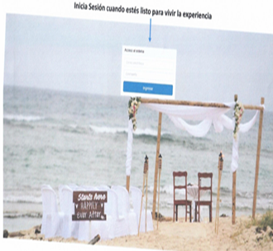
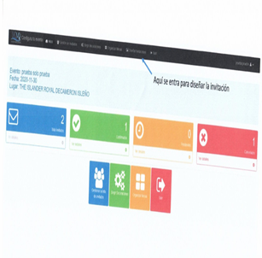
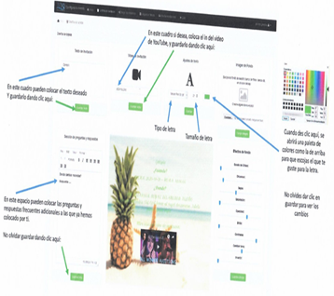
EVIDENCIAS ALIANZAS
NAUTICA VIEW
MMS.EVENTS

Slide 39
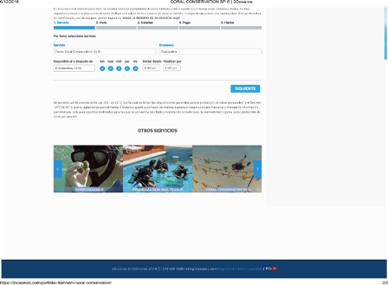
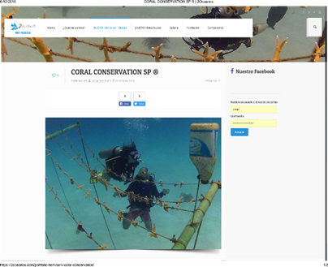
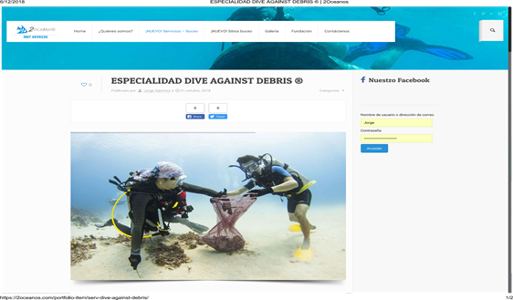
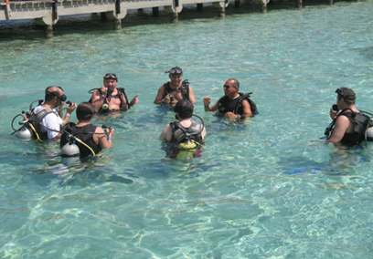

2 OCÉANOS
OCEAN EXPLORER

Slide 40

CONVENIO DE COOPERACIÓN
FABRICAS DE PRODUCTIVIDAD
El proyecto busca reducir costo y tiempos de producción en las empresas participantes; optimizar el uso de energía; mejorar la calidad en sus procesos y aumento de la rentabilidad.
Se dio inicio en el mes de noviembre, la Camara de Comercio de San Andrés, Providencia y Santa Catalina, tiene habilitado 4 cupos de los cuales uno de ellos es una empresa de la isla de Providencia, que por primera ves es participe de un convenio de esta magnitud.

Slide 41

CONVENIO
PREMIOS AL MERITO EMPRESARIAL
Este premio busca impulsar el desarrollo socioeconómico en las islas por medio del reconocimiento a las mejores prácticas empresariales en los diferentes sectores económicos

Slide 42
PARTICIPACIÓN
CAMARA DE COMERCIO –
XXXVIII VITRINA TURISTICA ANATO 2019
La Vitrina Turística Anato y el Work Shop REMA le deja muchas puertas abiertas a los empresarios que participaron en el Stand de la Isla de San Andrés, Promocionar, cerrar negocios y vender, fueron los principales objetivos de este evento para permitir que los operadores del Departamento impulsaran sus productos, y se logró, alrededor de más de 1.000 personas se acercaron al Stand buscando información y nuevos sitios que visitar en la Isla.
El Destino aún sigue siendo uno de los más apetecidos por los operadores (agencias de viajes, hoteleros) y todos aquellos que buscan el turismo de descanso, sol, playa y buceo.
Este tipo de eventos son importantes para el Destino ya que, gracias a ellos se logra impulsar el buen turismo, nacional e internacional pues, son el recinto perfecto e idóneo para promocionarlo. San Andrés siempre ha sido un lugar atractivo para visitar y esta Vitrina demostró una vez más, que somos y seguiremos siendo el paraíso colombiano en el mar caribe.

Slide 43
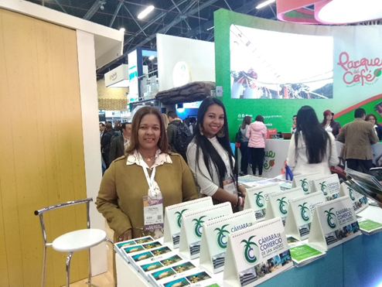
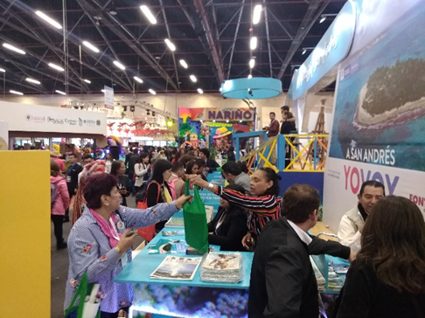
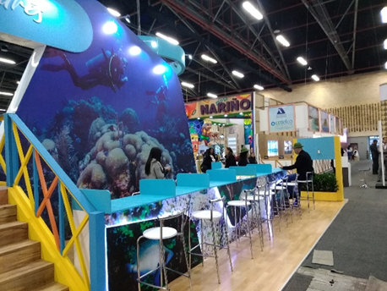
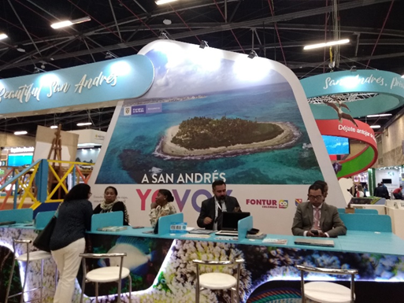
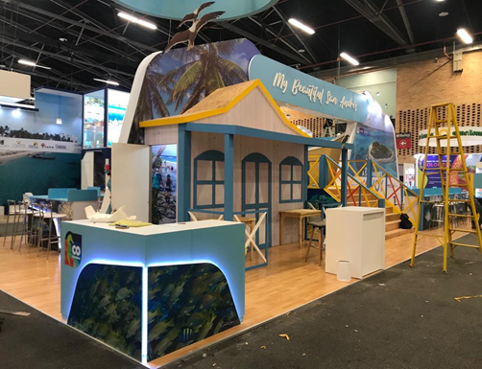

Slide 44

GESTIÓN CÍVICA Y CULTURAL
Campaña que organiza la Cámara de Comercio de San Andrés, para nuestros comerciantes con el fin de capacitarlos en temas de servicio y atención al cliente, el equipo de Cámara de Comercio se encuentra visitando el tejido empresarial de la isla, esperamos contar con su participación y disposición.
Hemos logrado sensibilizar y capacitar a más de 40 establecimientos de comercio a la fecha.
La campaña se realizará en los meses de octubre y noviembre. Anímate a marcar la diferencia en el mercado, la atención de tus clientes es clave para cumplir tus objetivos
#SanAndrésTeAtiendeBien
#YoSoyCamarasai

Slide 45

CARIBBEAN CHRISTMAS IN SEAFLOWER
El 28 de diciembre de 2019 la Cámara de Comercio realizó la décima versión del Caribbean Christmas in Seaflower, en donde turistas y residentes disfrutaron de la programación cultural, muestra gastronómica y artesanal.
A partir de las 3:00 pm, el equipo de la Camara de Comercio hizo presencia en la zona peatonal de la playa de spratt bight. Acompañado por 15 artistas locales, realizando una muestra de la cultura musical de la Isla al son de diversos ritmos locales, a su vez el evento estuvo acompañado por un grupo de 15 emprendedores de gastronomía típica, artesanos, postres y accesorios. Se desarrolló un show de pirotecnia y luces a las 9:00 pm, para todos los asistentes del Caribbean Christmas In Seaflower.

Slide 46
PROMOCIÓN DEL COMERCIO
En respaldo a los empresarios del principal renglón de la economía local, la Cámara de Comercio de San Andrés, Providencia y Santa Catalina a lo largo del año, promocionó las distintas ferias nacionales e internacionales, así como las misiones empresariales. Para este fin, se elaboró una pieza publicitaria digital e impresa que se divulgó amplia y suficientemente entre los matriculados y afiliados. De igual forma, cada feria o misión se divulga a través de correo electrónico, incluyendo toda la información necesaria para la inscripción.
A lo largo del año se han adelantado reuniones con los distintos gremios y autoridades para apoyar las soluciones y estrategias tendientes a potencializar el sector empresarial y propender por el mejoramiento continuo de los servicios ofrecidos por y para los empresarios locales.

Slide 47

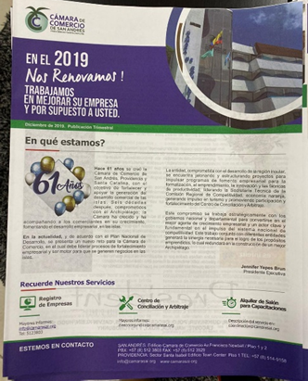
COMUNICACIÓN INSTITUCIONAL
COMUNICAMARA
Emisión periódico del informativo Comunicámara, por medio del cual le contamos a nuestros Afiliados, matriculados y a la comunidad en general sobre Gestión Institucional, Eventos, Oportunidades Comercial (Misiones Empresariales, Ferias y Ruedas de Negocios, dinámica empresarial, competitividad, turismo, entre otros.
En el 2019 se realizo y dio entrega del Comunicámara a principios del mes de Diciembre.

Slide 48
COMUNICACIÓN INSTITUCIONAL
COMMUNITY MANAGER
Se contrataron los servicios profesionales de una Comunicadora Social especializada en redes sociales y marketing digital. El propósito de esta contratación es la edición de contenidos en redes sociales (Community Manager) a través de los siguientes productos:
Diseño de una estrategia integral en redes sociales para ejecutar en un año.
Gestión de contenidos en redes sociales.
Presentación de estadísticas mensuales sobre el manejo y uso de las cuentas en redes sociales de la empresa.

Slide 49
PROCESOS ESTRATÉGICOS

Slide 50
PROCESOS ESTRATÉGICOS
MEJORA CONTINUA
Se contrataron los servicios de un asesor en calidad con el fin de actualizar el Sistema de Gestión de la Calidad de la Cámara de Comercio de San Andrés y Providencia, con base en los requisitos de la Norma ISO 9001:2015, incluyendo la revisión y actualización de la parte documental, establecimiento, verificación y acciones correctivas.
En efectuó una auditoria interna en el mes de agosto como preparación a la auditoria externa de seguimiento programada para el mes de noviembre por el ICONTEC.
En el mes de noviembre se realizó la auditoria de seguimiento programada por el ICONTEC.

Slide 51
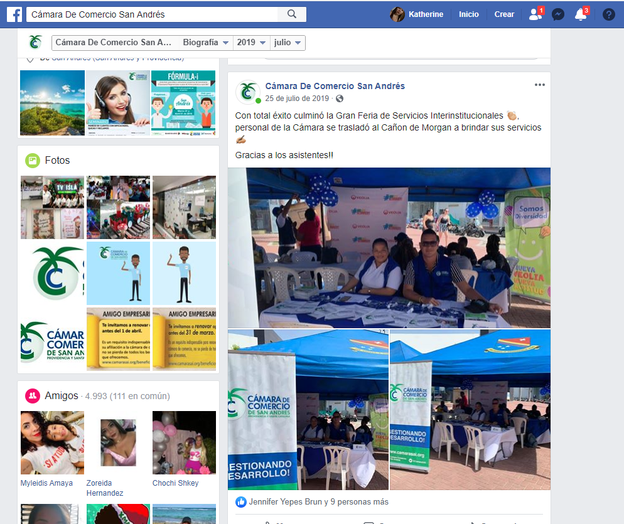
GESTIÓN INSTITUCIONAL

Slide 52
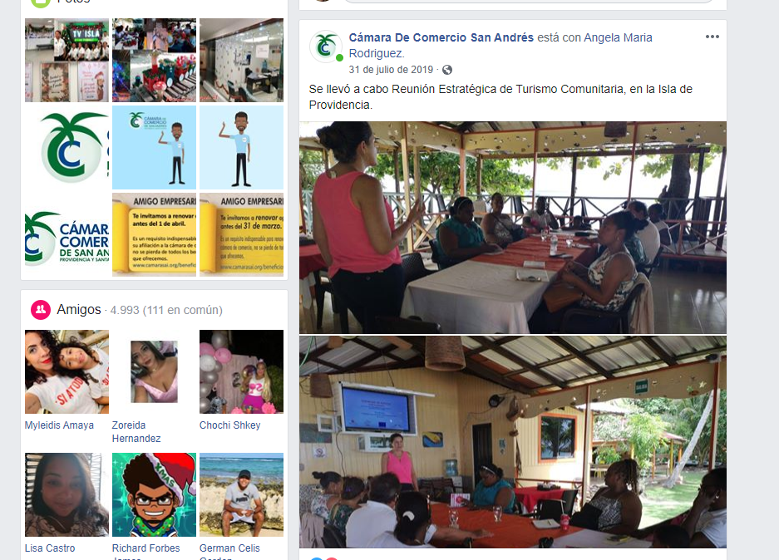
GESTIÓN INSTITUCIONAL

Slide 53
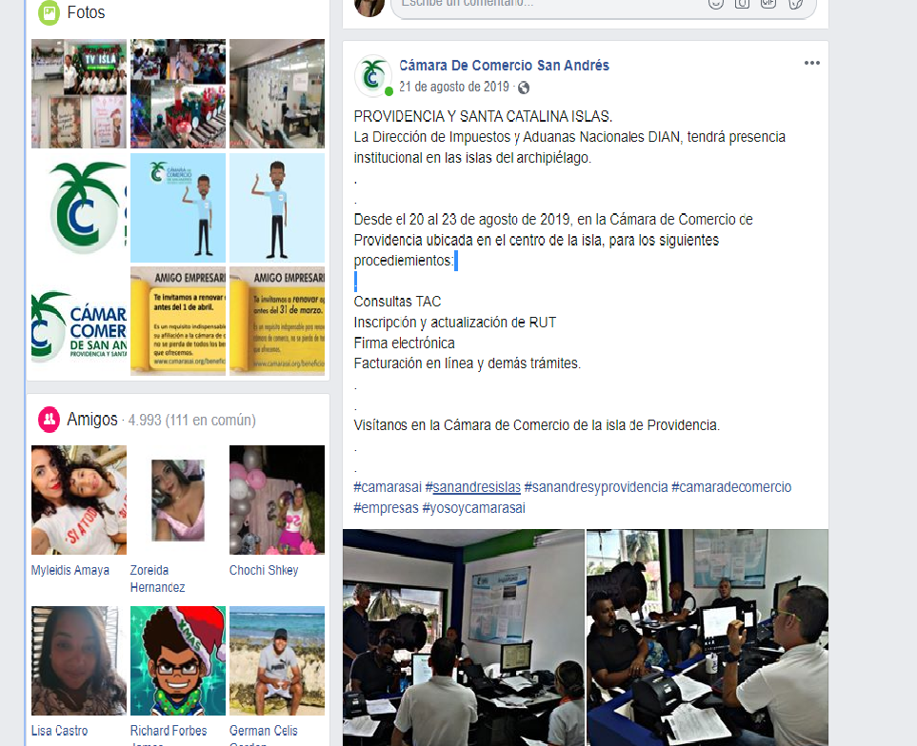
GESTIÓN INSTITUCIONAL

Slide 54

GESTIÓN INSTITUCIONAL

Slide 55
PROCESOS DE APOYO

Slide 56
ADMINISTRATIVO

Slide 57
ADMINISTRATIVO
Durante la vigencia del año 2019 se han ejecutado las actividades dispuestas en los planes de bienestar, capacitaciones, seguridad y salud en el trabajo, mantenimiento, sistemas y Gestión documental.
continuación, se detallan las actividades realizadas por el área de Administrativa, como ejecución a los planes establecidos para la vigencia 2019:
PLAN DE BIENESTAR
El plan de Bienestar tiene como objetivo propiciar condiciones que generen un clima organizacional que contribuya con el desarrollo personal, físico y espiritual de los trabajadores, unido a la motivación y calidez humana en la prestación de los servicios en la entidad, y que esto pueda verse reflejado en el cumplimiento de la Misión Institucional; Como ejecución a las actividades del plan de bienestar programado para el año 2019 se han ejecutado las siguientes actividades:
OBJETIVO | ACTIVIDAD
Resaltar a los funcionarios que han cumplido años. | Celebración de los cumpleaños de los funcionarios de la entidad.
Ofrecer una pausa en las actividades desarrolladlas por los funcionarios de la entidad. | Un día de descanso para los funcionarios por motivo de su cumpleaños.
Brindar una atención especial a las mujeres de la entidad. | Celebración del día de la mujer.
Brindar recreación y esparcimiento a los hijos de los funcionarios de la entidad | Celebración día de los niños (actividad de magia y títeres cajasai).
Procurar brindar un rato de esparcimiento y relajación para los funcionarios. | Celebración día del empleado
Brindar una atención a las madres de la entidad. | Desayuno día de la madre.
Exaltar a los funcionarios que obtuvieron el mejor desempeño último periodo de 2016 | Reconocimiento Especial al mejor puntaje obtenido en la evaluación de desempeño
Identificar focos de insatisfacción por parte de los funcionarios. | Encuesta de satisfacción del cliente interno.
Establecer objetivos y metas, además de calificar el desempeño de los funcionarios | Evaluación de Desempeño
Exaltar al funcionario con el mejor puntaje obtenido en la evaluación de desempeño. | Reconocimiento Especial al mejor puntaje obtenido en la evaluación de desempeño.
Fortalecer lazos con los funcionarios de la Entidad. | Cena navideña y entrega de obsequios.

Slide 58
ADMINISTRATIVO
ACTIVIDAD
Con el propósito de homenajear a la mujer su día, se realizó la entrega de un obsequio.
Con el propósito de conmemorar el día del trabajador y reconocer la labor realizada por cada uno de los funcionarios de la entidad, se realizó una integración y la entrega de un detalle para todos los trabajadores de la entidad
A fin de propiciar una atención especial a las madres de la entidad se realizó un desayuno para las empleadas que desarrollan el rol de ser madres de la entidad.
Con el propósito de fortalecer los lazos de compañerismos entre los trabajadores de la entidad, se celebró el día del Amor y la Amistad, mediante una integración al final de la tarde del día.
Con el fin de medir el grado de satisfacción de los funcionarios de la entidad, se realizó encuestas de satisfacción del Cliente Interno.
A fin de propiciar espacio de salud y bienestar, se realizaron jornadas denominadas viernes deportivo en las cuales se realizaban actividades tales como aeróbicos, clases de zumba, estiramientos, etc.
Celebración de los cumpleaños de los funcionarios de la entidad.
Celebración navideña para los funcionarios de la entidad y entrega regalos a los niños de los empleados.
Medición de Cargas de trabajo.

Slide 59
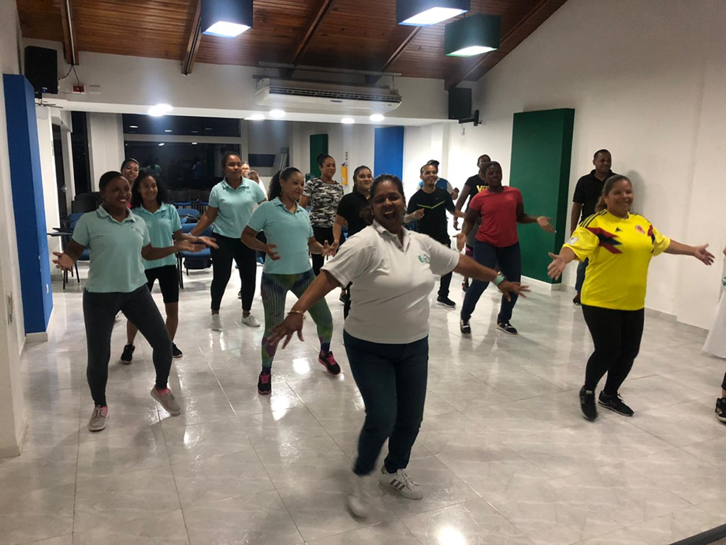
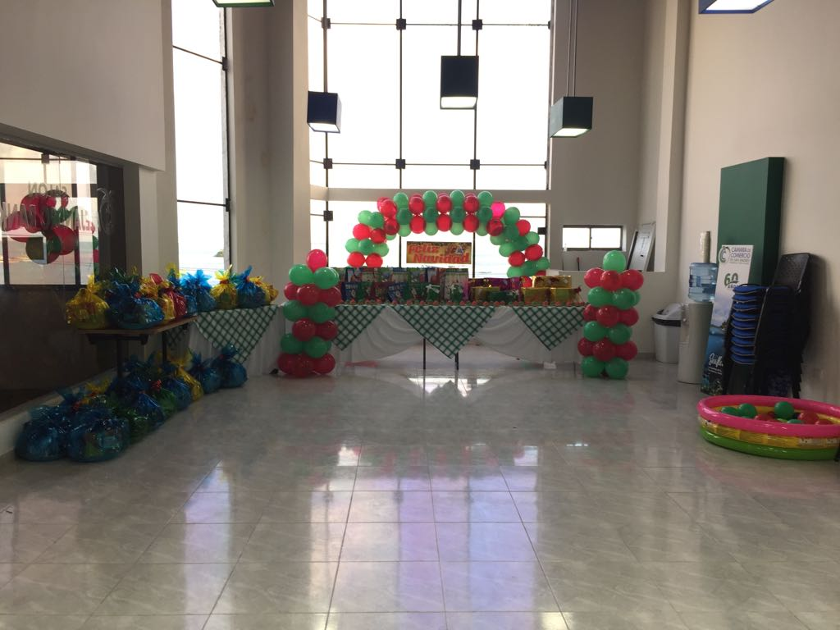
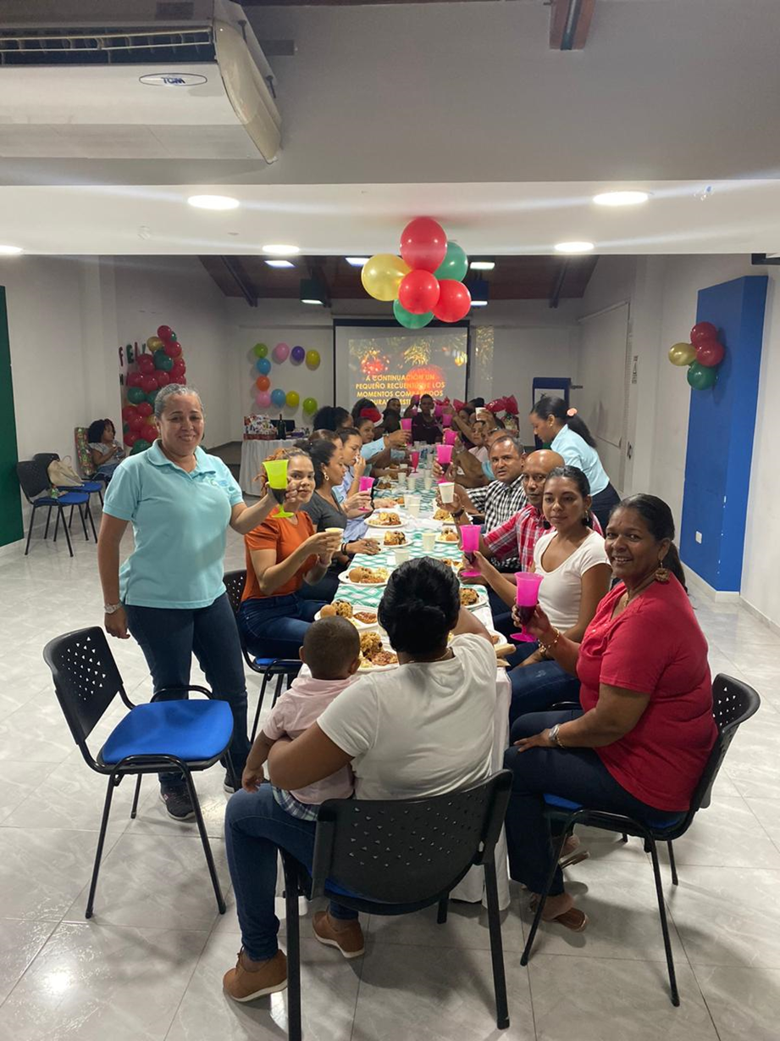
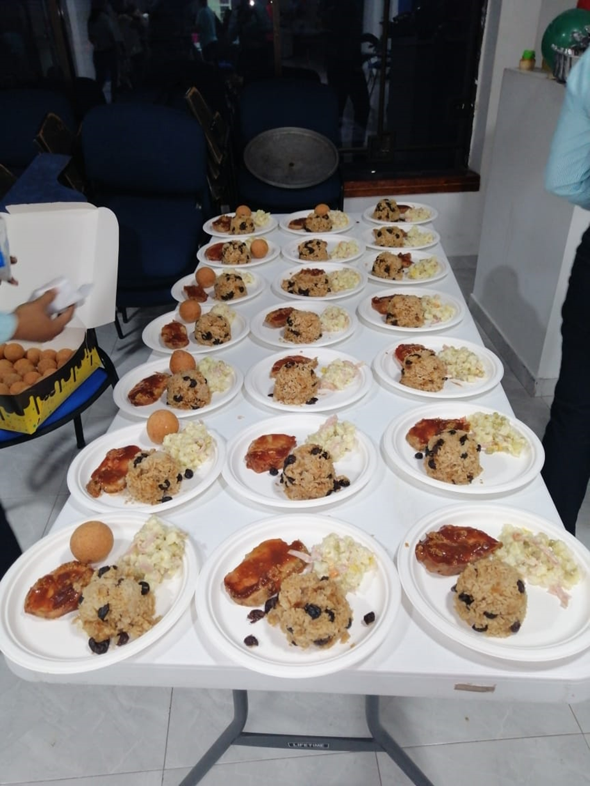
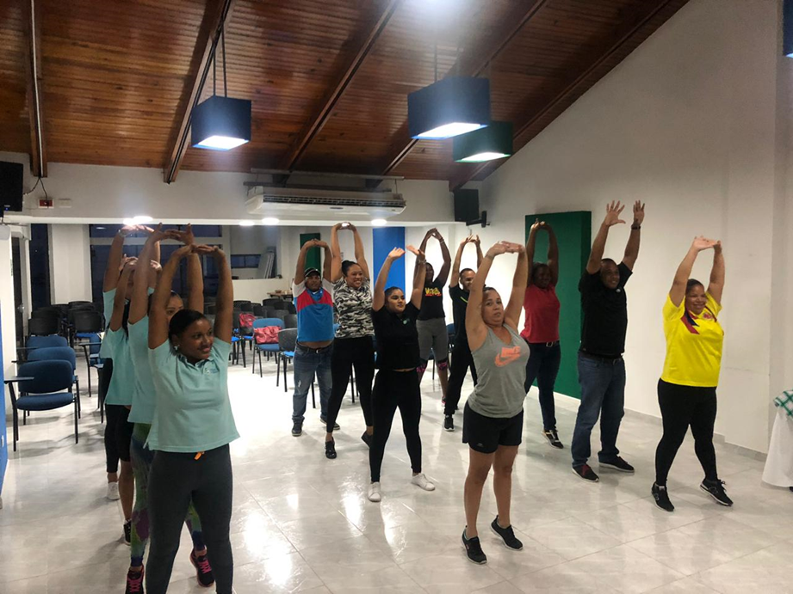
ADMINISTRATIVO

Slide 60
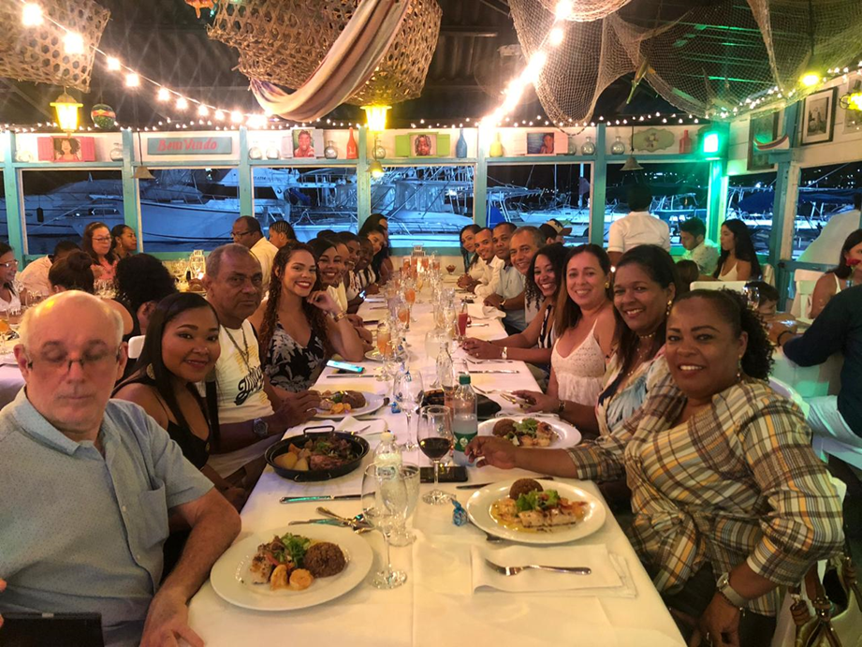
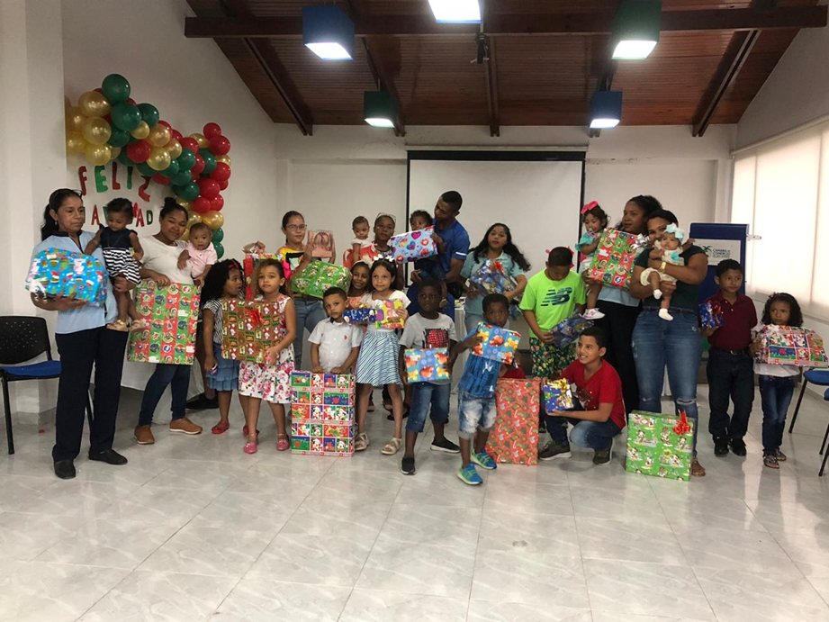
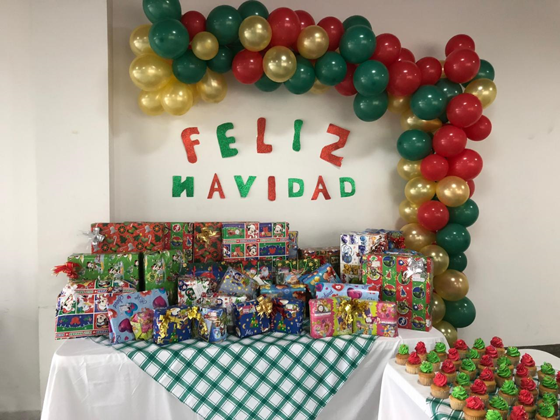
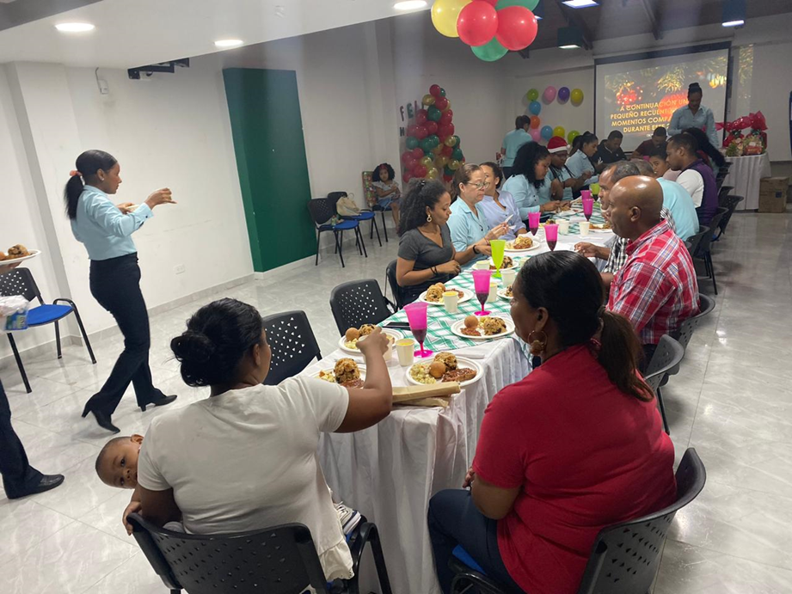

Slide 61
ADMINISTRATIVO
PLAN DE CAPACITACIONES
Teniendo en cuenta que la capacitación al personal tiene como objetivo aumentar el conocimiento y/o cambiar las actitudes en el desempeño de su trabajo y así mejorar el desarrollo personal y profesional del propio empleado, este ente cameral diseñó un plan de capacitaciones para ejecutar durante la vigencia 2019.
En ejecución al plan de capacitaciones establecido para la vigencia 2019 se han realizado las siguientes actividades:

Slide 62
ADMISNITRATIVO
ACTIVIDAD
Con el propósito de brindar herramientas a los funcionarios del área contable, en aplicación de la normatividad tributaria, los funcionarios de dicha área asistieron a un seminario de actualización tributaria.
Curso de Alta Gerencia
A fin de capacitar y formar a nuestros funcionarios como auditores de calidad, se realizo curso con ICONTEC de Auditoria Interna de Calidad ISO 9001:2015.
Realización de diplomado: Gerencia de negocios en la era de la cuarta revolución industrial.
Con el objetivo de reforzar los conocimientos del personal de registros públicos, se asistió al Taller Nacional de Registros Públicos.
Con el propósito de desarrollar actividades socioeducativas con carácter terapéutico, se realizo taller de empoderamiento denominado “Primero Yo”
Taller y socialización del Sistema de Seguridad en el Trabajo.
ACTIVIDADES
Con el propósito de brindar herramientas a los funcionarios del área contable, en aplicación de la normatividad tributaria, los funcionarios de dicha área asistieron a un seminario de actualización tributaria.
Con el fin de desarrollar habilidades en ventas, se asistió a seminario de ventas.
Teniendo como objetivo generar en nuestros funcionarios un mayor grado de responsabilidad y compromiso, se realizó con todo el personal una capacitación de toma de conciencia.
Socialización del manual de comunicaciones de la entidad con todo el personal.
En el área contable a la Contadora se le realiza la capacitación virtual de taxonomía XBRL
Se realiza capacitación de los aspectos relevantes de la nueva circular única de la superintendencia de industria y comercio el día 11 de agosto.
Capacitación del registro único proponente en el área de registros públicos.
Capacitación Tercera Jornada Pedagógica 2018 - Fase IV Gestión documental.
3er encuentro nacional de ingenieros de sistemas cámaras de comercio

Slide 63
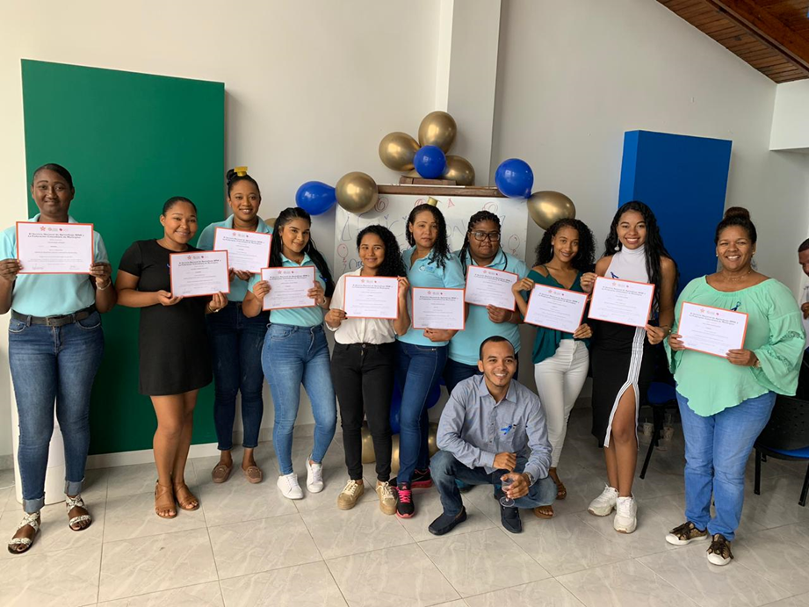
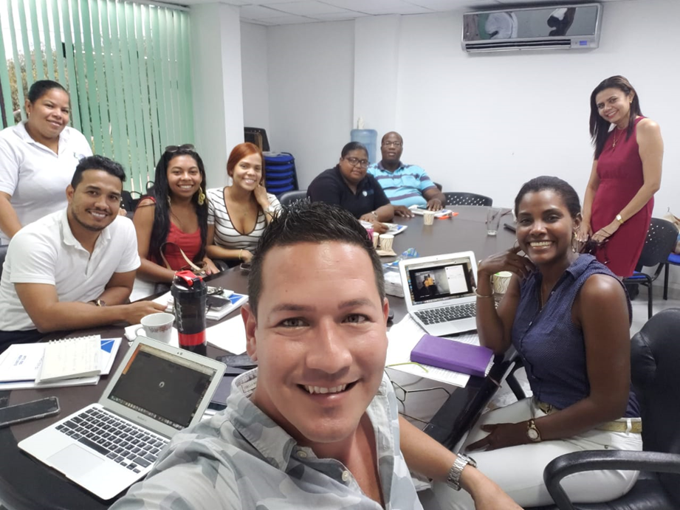
ADMINISTRATIVO

Slide 64
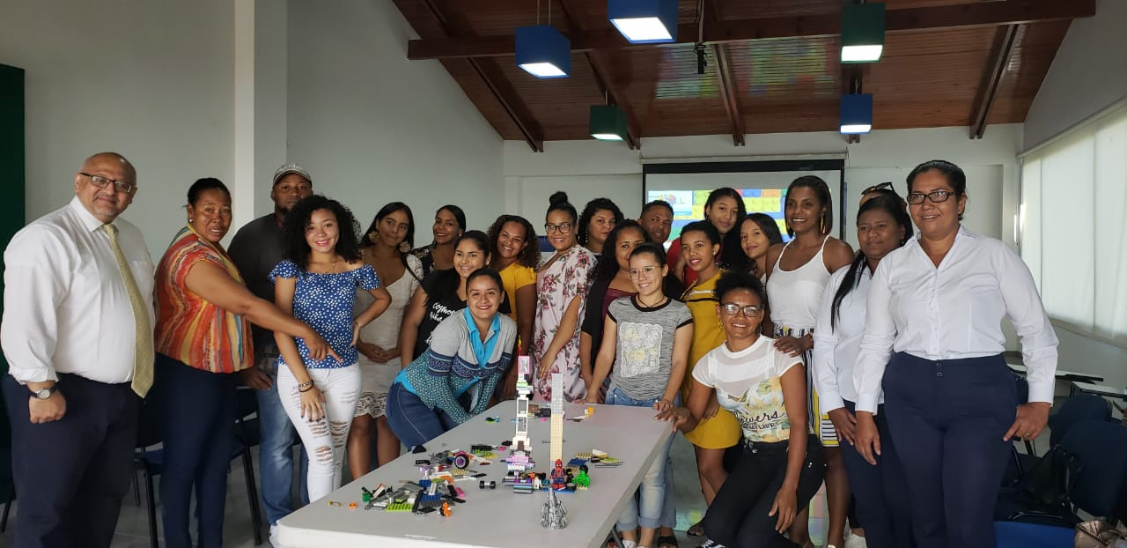
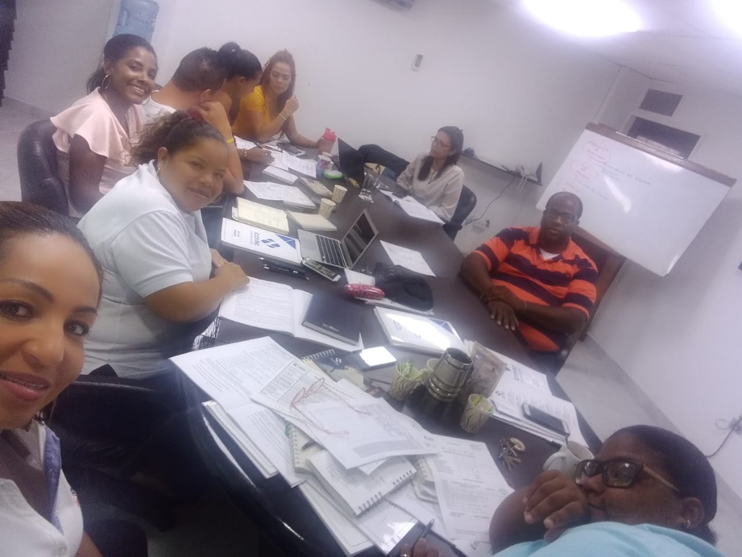
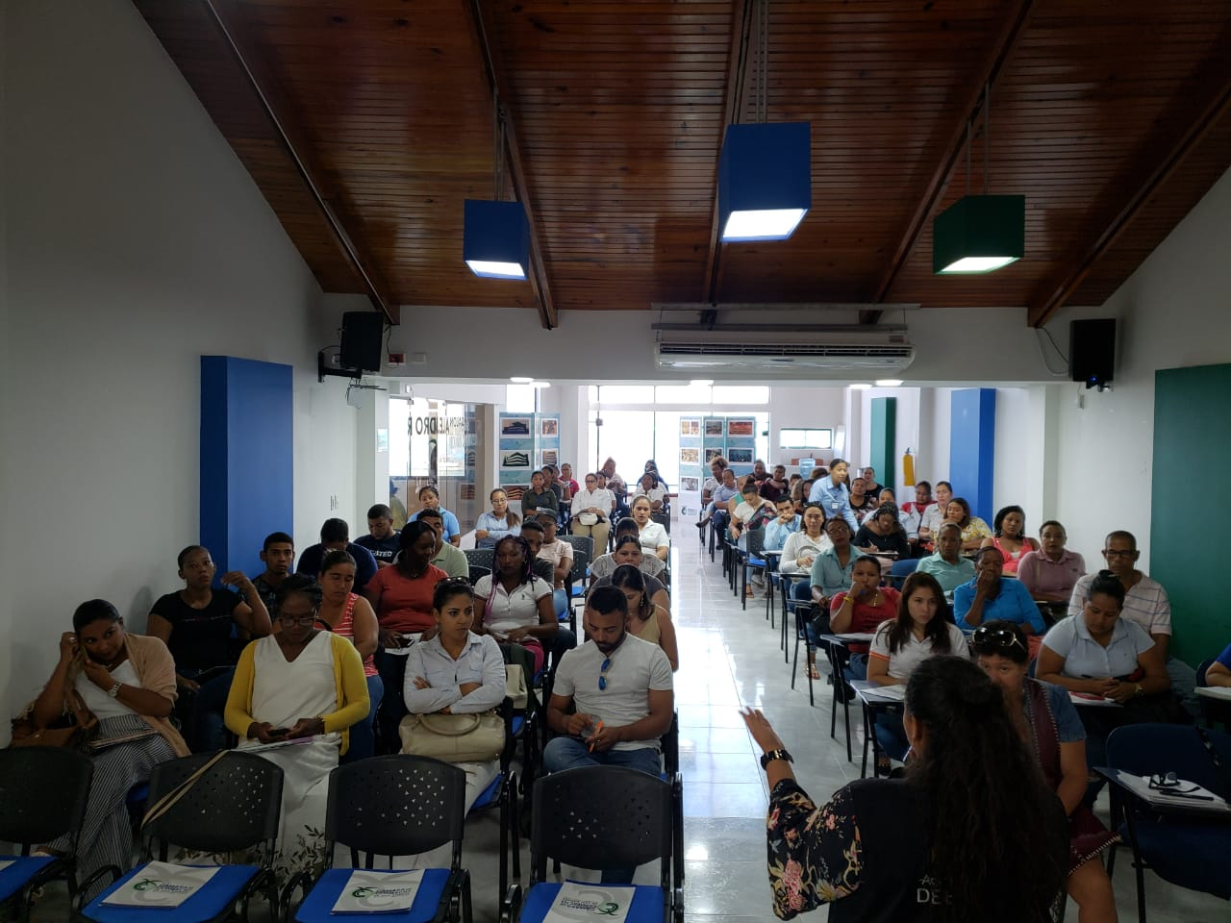
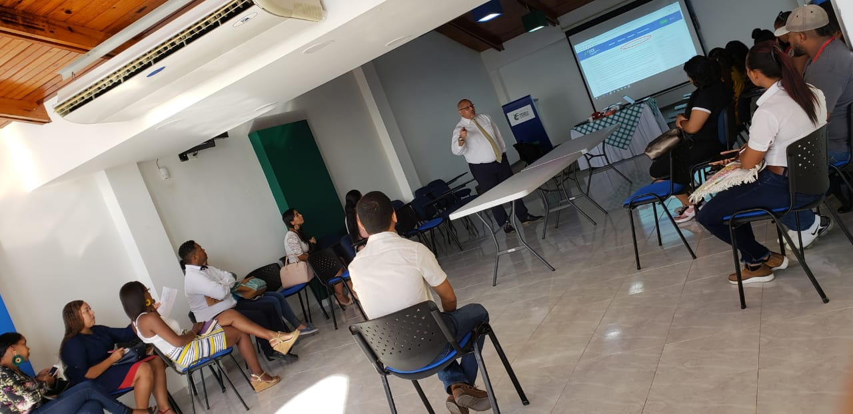

Slide 65
ADMINISTRATIVO
PLAN DE SEGURIDAD Y SALUD EN EL TRABAJO
La seguridad y salud laboral tiene como objeto la aplicación de las medidas necesarias para evitar, o al menos minimizar, los riesgos en el trabajo y promocionar la salud entre los trabajadores.
Dentro de las actividades dispuestas en el Plan de Seguridad y Salud en el Trabajo en lo que corresponde al año 2019 se han ejecutado las siguientes actividades:
ACTIVIDAD
Aplicación del Sistema de Seguridad y Salud en el Trabajo diseñado para la entidad.
Entrega de insumos para la mitigación de virus.
Fumigación para controlar plagas y roedores.
Conformación del nuevo Comité Paritario de Seguridad y Salud en el Trabajo – COPASST.
Conformación del Comité de Convivencia Laboral.
Se hace recarga de extintores
Se elaboró plan de Contingencia sísmica de la entidad.
Participación de los funcionarios de la entidad en el 7º Simulacro en la Isla.
ACTIVIDAD
Aplicación del Plan Anual diseñado para la aplicación del Sistema de Seguridad y Salud en el Trabajo de la entidad.
Entrega de insumos para la mitigación de virus.
Recarga de extintores
Jornadas de Aseo y Limpieza para la entidad.
Fumigación para evitar proliferación de plagas.
Seguimiento y control de Pausas activas.

Slide 66

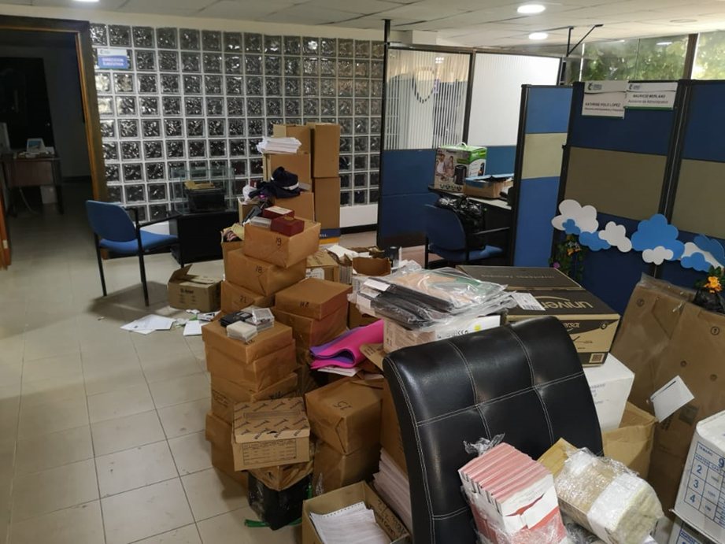
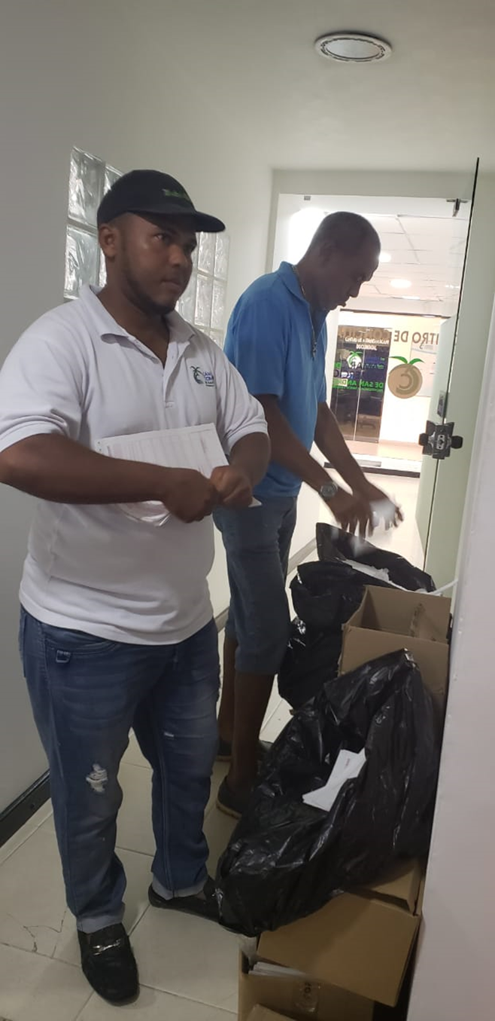
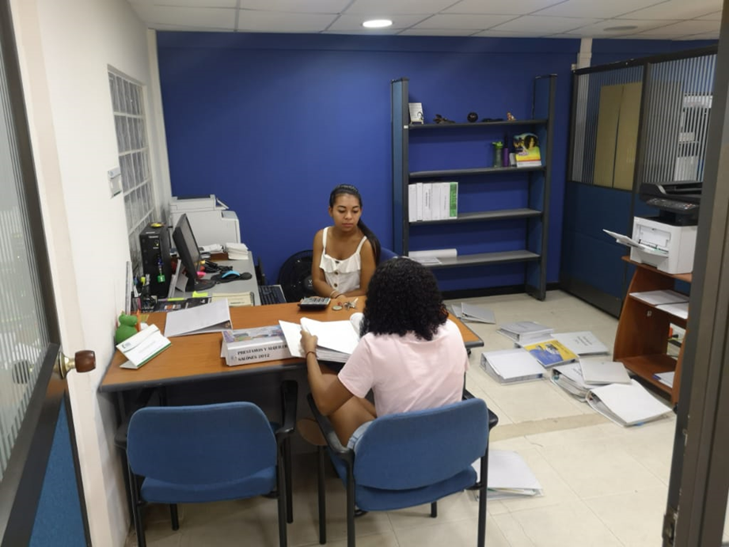
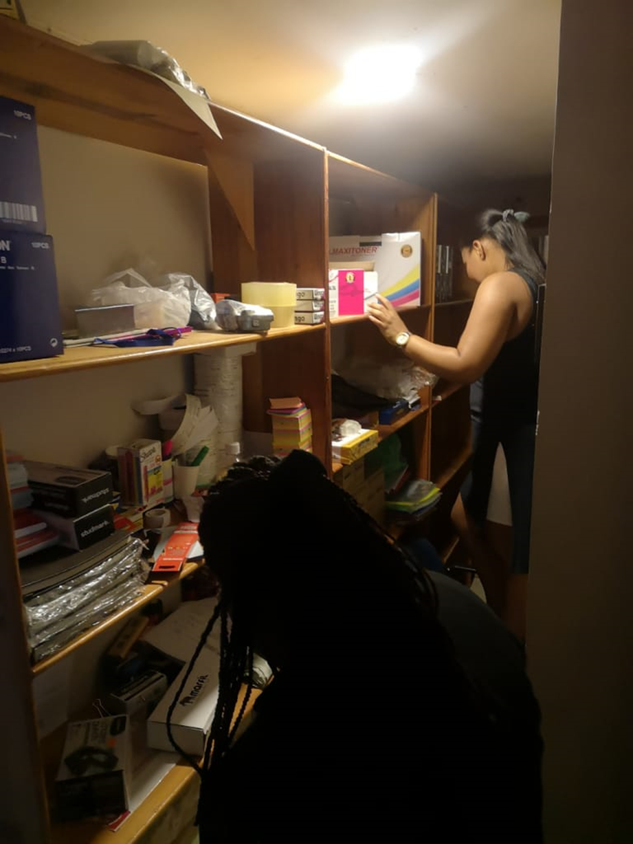

Slide 67
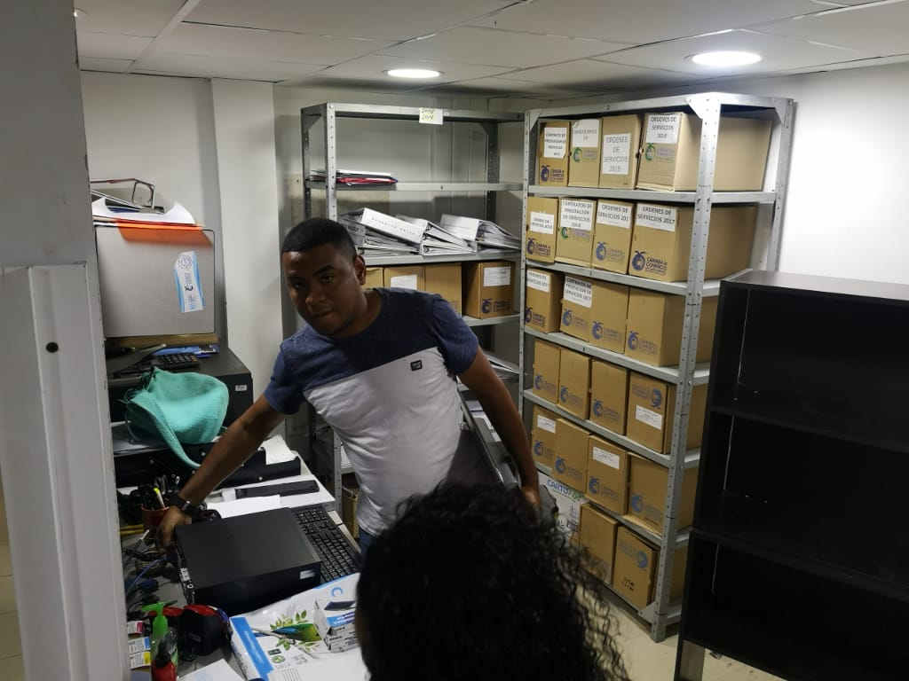
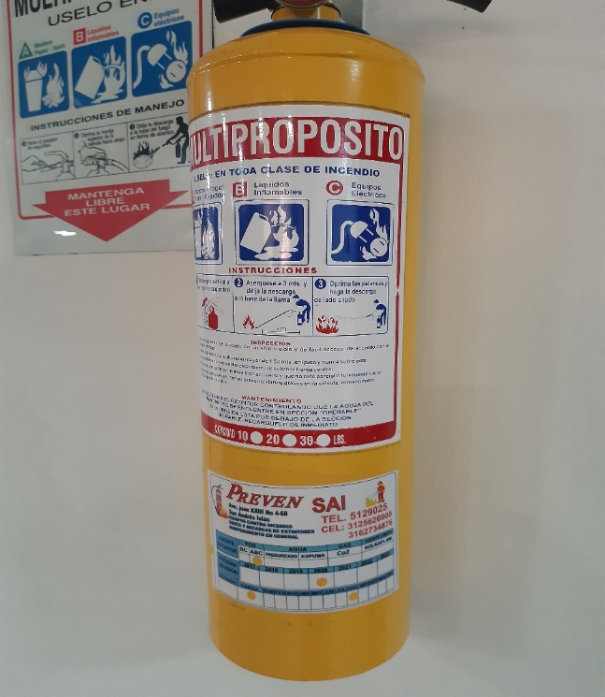
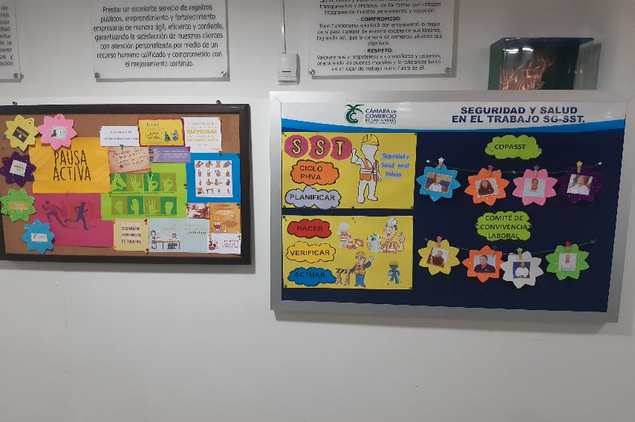
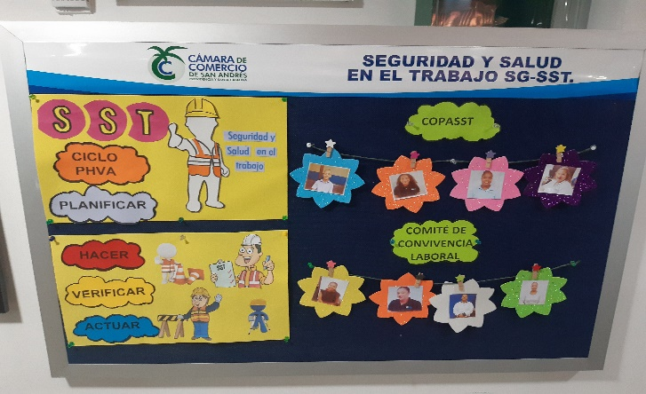

Slide 68
ADMINISTRATIVO
ENCUESTA DE SATISFACCION DEL CLIENTE INTERNO:
Luego de tabular, revisar y analizar las respuestas de los funcionarios en la aplicación de la encuesta de satisfacción del cliente interno podemos observar que existe un grado de satisfacción de un 87%, lo cual nos llevara a crear nuevas estrategias para lograr un 100% de satisfacción.
PATRON DE RESPUESTA | TOTAL
SI | 112
MUCHAS VECES | 68
POCAS VECES | 22
NO | 4
OTRO | 3
TOTAL | 209
PATRON DE RESPUESTA | TOTAL
SI | 112
MUCHAS VECES | 68
POCAS VECES | 22
NO | 4
OTRO | 3
TOTAL | 209

Slide 69
ADMINISTRATIVO
PLAN DE MANTENIMIENTOS
El plan de mantenimiento tiene como objetivo mantener en buen estado las instalaciones de la entidad, realizando diferentes actividades para la conservación de estas.
ACTIVIDAD
Mantenimiento correctivo y preventivo a los aires de la entidad.
Adecuación de oficinas del tercer y cuarto piso de la entidad.
Mantenimiento de sala de juntas y adecuación de oficina para funcionamiento del centro de conciliación.
Instalación de Aires acondicionados para la oficina de Promoción y Desarrollo y el Salón Alejandro Rankin.
Actualización y reemplazo del digiturno de la entidad.
ACTIVIDAD
Mantenimiento correctivo y preventivo a los aires de la entidad.
Adecuación de oficinas del tercer y cuarto piso de la entidad.
Mantenimiento de sala de juntas y adecuación de oficina para funcionamiento del centro de conciliación.
Instalación de Aires acondicionados para la oficina de Promoción y Desarrollo y el Salón Alejandro Rankin.
Actualización y reemplazo del digiturno de la entidad.

Slide 70
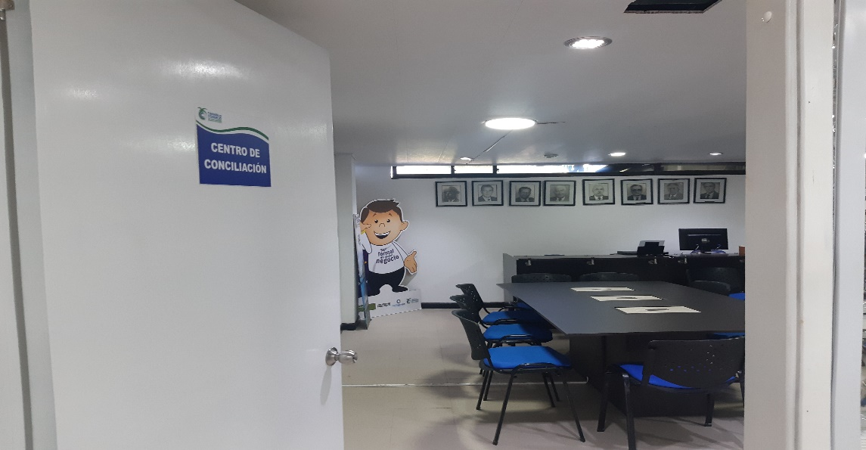
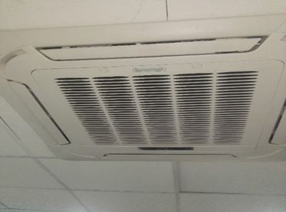





Slide 71
ADMINISTRATIVO
GESTION DOCUMENTAL
Durante la vigencia 2019, con el acompañamiento de la firma LEXCO S.A, se finalizo el desarrollo de la Fase IV y se dio inicio a la V fase del Programa de Gestion Documental para Cámaras de Comercio, encaminados a la entrega de las Tablas de Retención Documental a los comités departamentales de archivos y la implementación de la política de gestión documental, del protocolo de digitalización, el diseño y la construcción de la estrategia “Cero Papel”, la promoción de un modelo tecnológico unificado para la gestión documental, como resultado de la importante gestión adelantada desde el año 2014 por la Confederación con el acompañamiento del Comité de Archivo de la Red de Cámaras de Comercio ante el Archivo General de la Nación.

Slide 72
ADMINISTRATIVO
PLAN DE SISTEMAS
De conformidad a lo establecido en el plan de sistemas a ejecutar durante la vigencia 2019 se desarrollaron las siguientes actividades:
ACTIVIDAD
Realización de back ups mensuales.
Realización de mantenimientos preventivos a los equipos de cómputo.
Apoyo y asistencia técnica durante la temporada de renovación de Registros Públicos.
Generación de datos estadísticos para los entes de control.
Generación de bases de datos según la necesidad.
Administración de la pagina web
ACTIVIDAD
Realización de back ups mensuales.
Realización de mantenimientos preventivos a los equipos de cómputo.
Apoyo y asistencia técnica durante la temporada de renovación de Registros Públicos.
Generación de datos estadísticos para los entes de control.
Generación de bases de datos según la necesidad.
Administración de la pagina web

